Slide 1
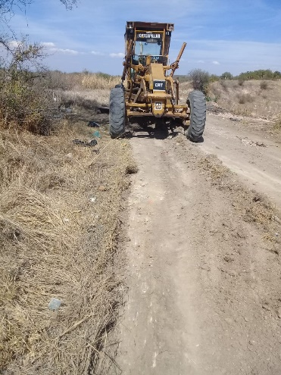
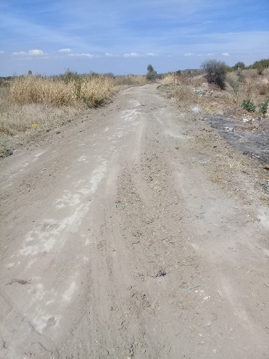
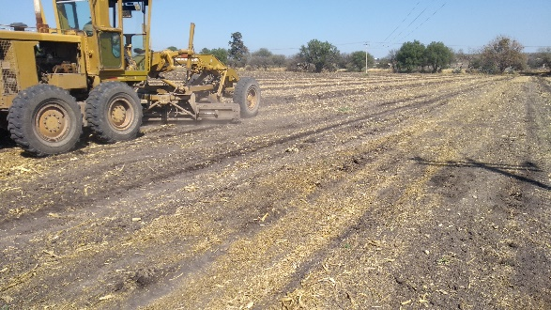
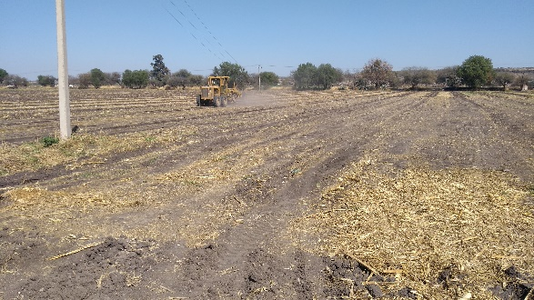
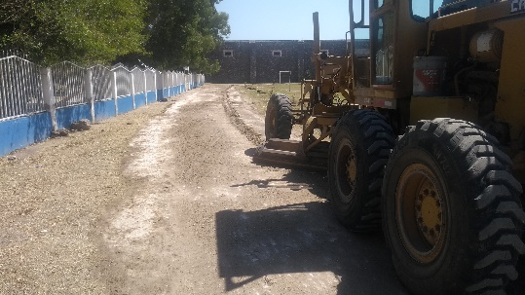
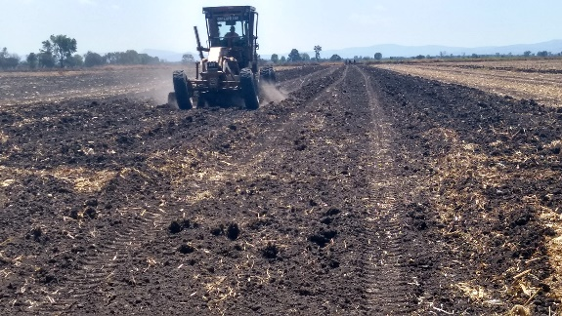
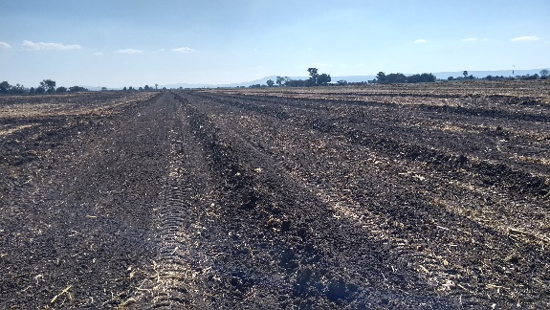
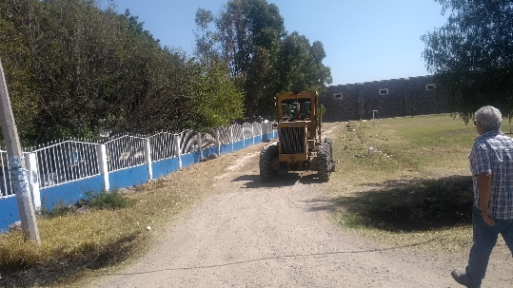
REPORTE MES DE FEBRERO
MAQUINARIA
RENIVELACION EN LA COMUNIDAD PEÑUELAS
FECHA INICIO
CONCEPTO
UNIDAD
CANTIDAD
FECHA TERMINO
17/02/2020
M2
M2
M2
M2
CAMINO DE ACCESO
CARRIL PARA CARRERAS
TERRENO PARA RODEO
CALLE DE ESCUELA PRIMARIA
2,892
5,200
4,675
1,215
20/02/2020
TERRENO PARA RODEO
CAMINO DE ACCESO
CALLE DE ESCUELA
PRIMARIA
CARRIL PARA CARRERAS

